Slide 1

Linux
Comandi di sistema
e scripting in Bash shell
Edizione 2011 – Rev. 2.5
a cura di M.Zucchini

Slide 2
Unix is simple and coherent, but it take a genius (or at any rate a programmer) to understand its simplicity.
D.Ritchie

Slide 3
Funzioni fondamentali del S.O. Linux
Gestione di:
  Processi
  Memoria
  Files
  Input/output
  Interrupt
  Errori
  Account di sistema

Slide 4


FileSystem Linux (ext4)
Directory radice
/
Livello 0
Livello 1
prog
Livello 2
java
Livello 3
Primi.java
mcm.java
Livello 4

Slide 5
Principali directory e relativo significato
/ (root directory)
  Punto più alto della gerarchia di file di Linux
/bin
  Contiene i programmi di base e molti comandi
/boot
  contiene il kernel di Linux e i file di avvio
/dev
  Contiene i file dei dispositivi fisici
/lib
  Contiene le librerie necessarie al funzionamento di Linux

Slide 6
Principali directory e relativo significato
/root
  Contiene la home directory di root
/home
  Contiene la home directory degli utenti
/opt
  Area per la memorizzazione di pacchetti applicativi

Slide 7
Principali directory e relativo significato
/etc
  Contiene i file necessari per il funzionamento della rete locale, i file di configurazione di Linux e dei programmi installati
/mnt
  Area di mount dei dispositivi; i filesystem dei floppy-disk, CD-Rom vengono “agganciati” a questa cartella
/lost+found
  Contiene i frammenti di file persi in seguito ad un’interruzione di corrente
/tmp
  Contiene i file temporanei

Slide 8

Principali directory e relativo significato
Le directory che dipendono dalla directory radice di Kubuntu 9.10 – 10.10

Slide 9
Una panoramica degli applicativi offerti da Linux Kubuntu 9.10

Slide 10
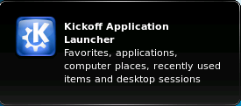

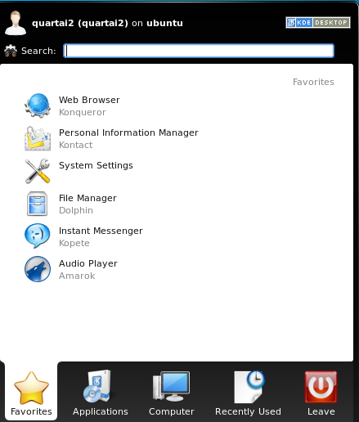
Barra degli strumenti
Kickoff – consente l’accesso e l’esecuzione a tutte le risorse del calcolatore
Quick Access Browser - consente l’accesso facilitato alle cartelle del sistema
Esegui comando /Trova file - consente l’esecuzione di un comando di S.O. ovvero la ricerca di un file/comando

Slide 11

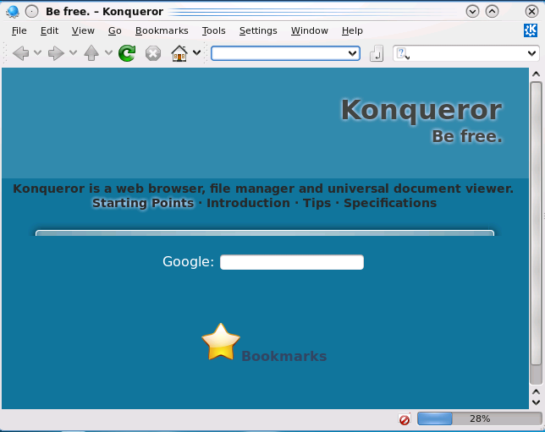
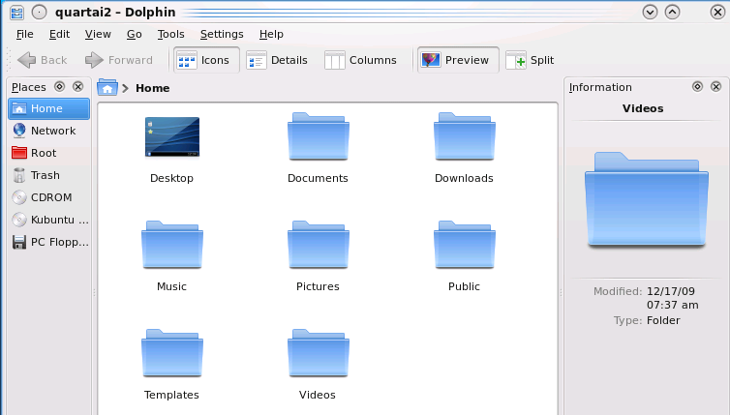
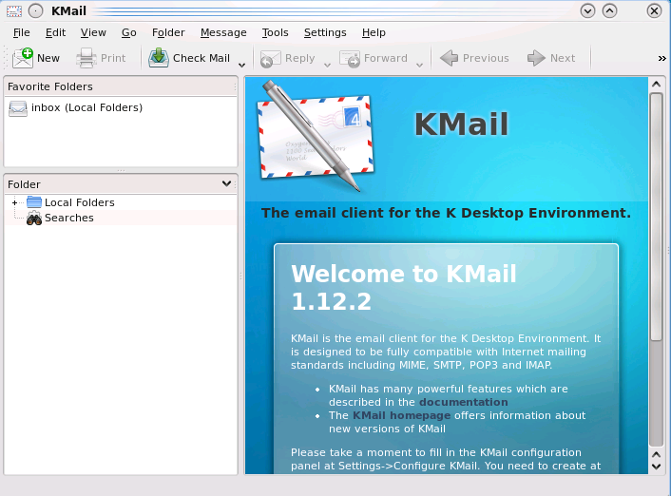
Favoriti
Konqueror (browser Web)
Dolphin (file manager)
Kmail
(client di posta elettronica)

Slide 12
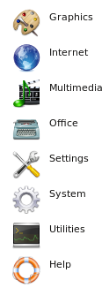

Applicazioni
Principali categorie

Slide 13


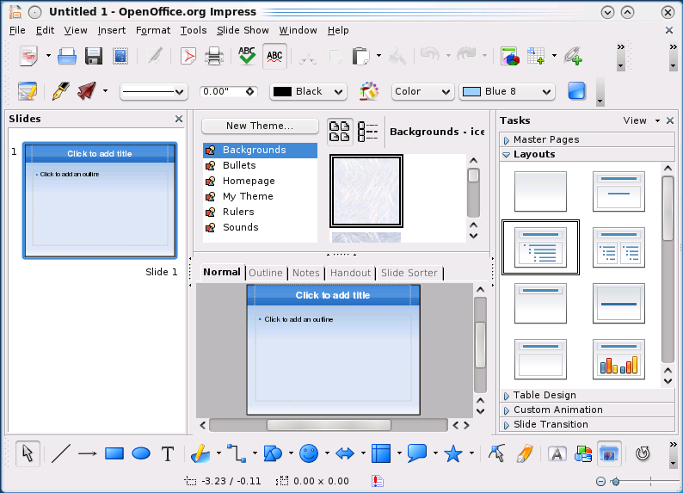
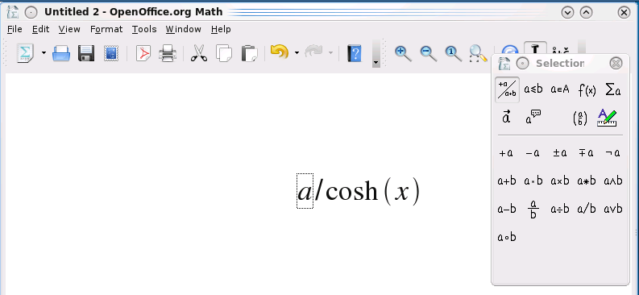
Suite per l’ufficio costituita dai programmi
  Writer (videoscrittura)
  Impress (presentazioni)
  Calc (foglio elettronico)
  Math (editor equazioni)

Slide 14

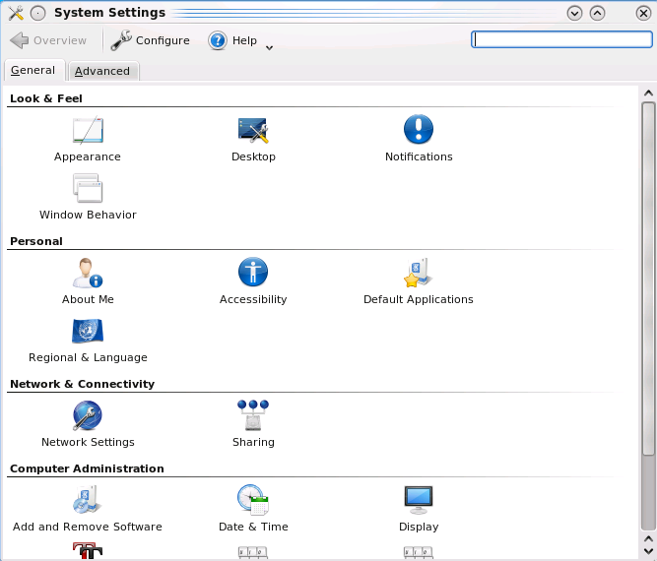
Menu
Application → Settings → System settings
  Equivale a Pannello di Controllo di Windows
  Gestisce in maniera integrata
    Controllo energia
    Desktop aspetto e temi
    Associazione file
    Periferiche
    Utenti/Password
    Facilitazioni di utilizzo
    Sicurezza e privacy
    Localizzazione
    Suono e multimedialità
    Stampanti
    Reti/Condivisione
    Aggiunta/rimozione
    applicazioni

Slide 15

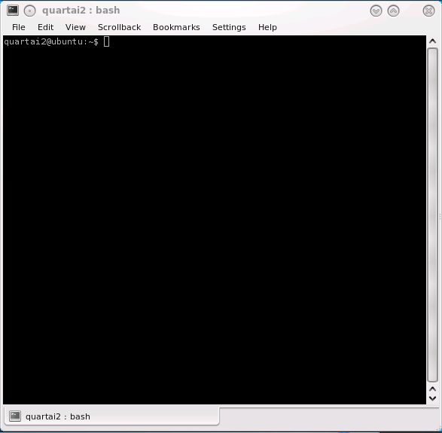
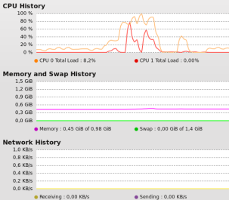
Menu
Application → System
  Terminale (Konsole)
  File Manager (Dolphin)
    Consente di montare e formattare periferiche, creare,cancellare cartelle, navigare nel filesystem
  System Monitor
    Consente di visualizzare il carico di lavoro/utilizzo delle varie componenti del sistema (CPU, RAM ecc.)
  Hardware Drivers
    Consente la gestione dei driver delle periferiche hardware
  Software Management (KPackageKit)
    Consente di installare/disinstallare pacchetti dal sistema

Slide 16

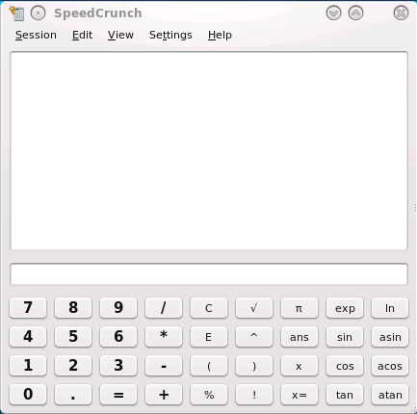

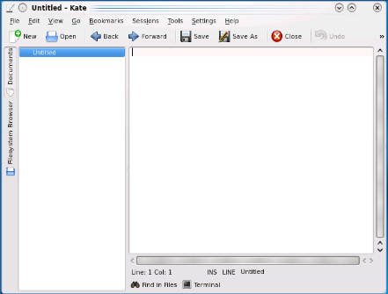
Menu
Application → Utilities
  Calcolatrice ( SpeedCrunch )
    Calcolatrice scientifica
  Strumento di archiviazione ( Ark )
    Consentere di comprimere/decomprimere file
  Editor di testo avanzato (Kate)
    Editor che consente anche un rapido accesso alla finestra terminale per l’esecuzione di comandi di sistema

Slide 17

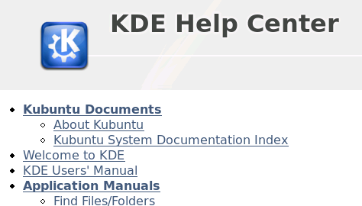
Applicazioni
Help
  rappresenta la guida principale del S.O.
  consente l’accesso a tutte le informazioni contenute nella manualistica a corredo del S.O.

Slide 18

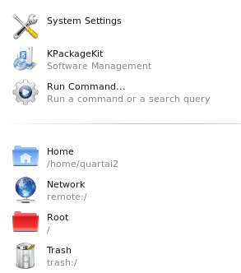
Menu
Impostazioni di sistema
Gestore pacchetti
Esegui comando
Home directory
Rete
Root directory
Cestino

Slide 19

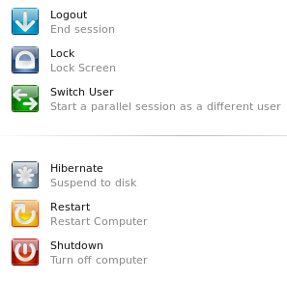
Menu
Disconnessione utente
Blocca schermo
Passa ad altro utente
Sospensione
Riavvio
Spegnimento PC

Slide 20
Comandi shell per l’amministrazione del sistema

Slide 21
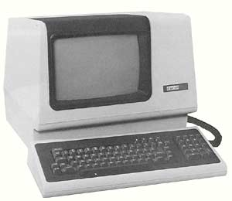
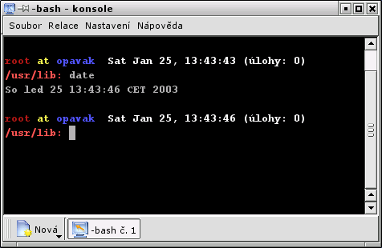
Terminale
Applicazione con interfaccia a caratteri che consente l’amministrazione di Linux per mezzo di comandi e relative opzioni e parametri.
Emula il funzionamento di vecchi terminali (es. DEC VT100)
La modalità d’ interazione con l’utente è a “linea di comando”
  l’utente digita un comando
  preme il tasto INVIO
  vede visualizzati i risultati dell’esecuzione del comando

Slide 22

Shell
L’avvio dell’applicazione Terminale comporta l’esecuzione di una shell ovvero un interprete ed esecutore di comandi di sistema
Esistono varie shell sviluppate nel corso degli anni
  Bash-shell, C-shell, Korn-shell, ecc.
  si differenziano fondamentalmente per alcuni comandi e per il linguaggio di scripting supportato.

Slide 23
Prompt della shell
L’elemento visivo più significativo della shell è il prompt costituito da:
Vicino al prompt lampeggia il cursore: questo indica che il sistema è pronto ad accettare un ulteriore comando.
Nome-utente
simbolo @
Nome computer
simbolo :
Simbolo $
Home directory

Slide 24
Classi di comandi
Quali comandi possiamo impostare ed eseguire?
Diversi, fondamentalmente così classificabili:
  amministrazione di sistema
  gestione dei files
  elaborazione testi
  sviluppo software
  comunicazione

Slide 25
Sintassi dei comandi Linux
Dove :
opzioni: particolari caratteri preceduti dal simbolo – che specificano le modalità di esecuzione comando ed il tipo di output desiderato (es. –l)
argomenti: parametri che rappresentano gli elementi in input del comando (es. nomi di files). Se presenti in numero maggiore di uno devono essere separati da almeno uno spazio.
Esempio
$ls –l –a studenti*
nomecomando [opzioni] [argomenti]
N.B. Linux fa distinzione tra MAIUSCOLE/minuscole

Slide 26
Gruppi
Per facilitare i compiti amministrativi del S.O. gli utenti possono essere riuniti in Gruppi caratterizzati da esigenze comuni di utilizzo del S.O. (es. studenti, insegnanti ecc.)
In relazione al gruppo di appartenenza un utente possiederà particolari autorizzazioni di utilizzo delle risorse (memoria, dischi, file, stampanti) del sistema
Ogni utente può appartenere ad uno o più gruppi definiti dall’amministratore di sistema (root).
Ogni gruppo è identificato da un group name associato biunivocamente ad un group-id numerico.

Slide 27

Comando ID
Identifier; visualizza
user-id
user-name
group-id
group-name
Nota: se un utente appartiene a più gruppi, il comando id visualizzerà più group-id e group-name

Slide 28
Amministratore di sistema root
root è un utente privilegiato al quale in KUBUNTU non è associato un account
Ad esso sono riservati i compiti di amministrazione del sistema (analogamente ad administrator di Microsoft Windows)
Per poter eseguire comandi particolari per cui sono richiesti i privilegi di root occorre digitare il comando sudo

Slide 29
Comando CLEAR
Sintassi
clear
Cancella il contenuto visualizzato dalla shell.
Esempio
$clear

Slide 30

Comando WHO
Sintassi
who
Elenca il nome, il terminale, data e ora di login di tutti gli utenti correnti
Esempio

Slide 31
Comando MAN
Sintassi
man [opzioni] nomecomando
  Visualizza le pagine del manuale specificate con riferimento a nomecomando
  Premere INVIO per visualizzare una riga alla volta, spazio per visualizzare 25* righe alla volta, P per visualizzare la pagina precedente, Q per terminare
Esempio
$man who
… descrizione del comando who
* dipende dalla dimensione della finestra di visualizzazione del terminale

Slide 32
Comando LS
Sintassi
ls [-l -a] path
  Elenca il contenuto della directory specificata da path
  -a (all) visualizza anche i file nascosti (in linux i file il cui nome inizia con il punto)
  -l (long) consente la visualizzazione estesa che include le permission dei file

Slide 33
Comando LS
Esempio
$ls -l
-rwxr—r-- 1 marco adm 30 14 ott 23:31 elenco
utente
gruppo
dimensione in byte
permessi
n.ro collegamenti
data ed ora ultima modifica
nome file
N.B. con il comando ls si possono usare i metacaratteri * e ?

Slide 34
Permessi (permission)
In Linux anche i dispositivi sono visti come file appartenenti al filesystem
Di ogni elemento del filesystem è possibile visionare le autorizzazioni associate per mezzo del comando ls –l
$ls -l
-rwxr--r-- 1 marco adm 30 14 ott 23:31 elenco
Il primo carattere identifica il tipo di file
  file normale (-)
  directory (d)
  collegamento (l)
  dispositivo fisico (c)

Slide 35
Permessi (permission)
I rimanenti 9 caratteri identificano i seguenti permessi:
    r: lettura
    w: scrittura
    x: esecuzione
Esempio
- r w x r w x r w x forma letterale
1 1 1 1 1 1 1 1 1 in binario
7 7 7 in ottale
User
Group
Others

Slide 36
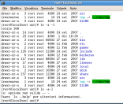

Permessi associati alle directory
I permessi, quando riferiti ad una directory, cambiano leggermente di significato.
Leggibile (r)
  Significa possibilità di ottenere dall'esterno della directory l'elenco dei files o directory presenti
  ma non il loro contenuto
Scrivibile (w)
  Significa possibilità di aggiungere, spostare e
  rinominare files all'interno della directory
Eseguibile (x)
  Significa che il nome della directory può essere utilizzato nel percorso per specificare l’esecuzione dei file in essa memorizzati
Read
New

Slide 37
Comando CHMOD (change mode)
Sintassi
chmod [ugo+-=rwx] nomefile
Cambia i permessi associati a nomefile
    u permessi utente e creatore del file
    g permessi del gruppo a cui appartiene il creatore del file
    o permessi relativi agli altri utenti
    a permessi relativi a tutte le tipologie di utenti
+ aggiunge il/i permesso/i;
- rimuove il/i permesso/i;
= sostituisce il/i vecchio/i permesso/i con i nuovi.
Esempio (rende eseguibile un file)
$chmod u+x nomefile

Slide 38
Permessi iniziali
Alla creazione di un file, Linux assegna i seguenti permessi iniziali:
Per i file ordinari non eseguibili
-rw-r--r-- che corrisponde a 644 ottale
Per i file ordinari eseguibili e directory
-rwxr-xr-x che corrisponde a 755 ottale

Slide 39
Comando PWD (print working directory)
Sintassi
pwd
Visualizza la directory corrente (o di lavoro)
Oss. Per Home directory si intende invece la directory principale assegnata dal sistema ad ogni utente; è la directory in cui si viene collocati di default dopo il login (il suo path è /home/nomeutente)
Esempio (visualizza la directory in cui mi trovo)
$pwd
/home/quartai2

Slide 40
Comando CD (change directory)
Sintassi
cd path
Cambia directory corrente o di lavoro
Si fa presente che:
. rappresenta la directory corrente
.. rappresenta la directory padre di quella corrente
Esempi (accede alla directory /usr/bin)
$cd . (rimane nella stessa directory)
$cd . . (sale di un livello la gerarchia delle directory)
$cd /usr/bin (accede alla directory delle applicazioni)

Slide 41
Comando MKDIR (make directory)
Sintassi
mkdir path/nomedir
Crea una nuova directory a partire dal path
Se il path non è specificato la crea nella directory corrente
Esempio (crea la directory)
$mkdir doc

Slide 42
Comando RMDIR (remove directory)
Sintassi
rmdir path/nomedir
Rimuove la directory specificata dal path
Oss. Per essere rimossa la directory deve essere vuota
Esempio (elimina la directory)
$rmdir doc

Slide 43
Comando CP (copia file)
Sintassi
cp srcpath/oldfile destpath
Copia il vecchio file dalla directory srcpath alla directory destpath
Esempio (copia il file)
$cp prova ./doc

Slide 44
Comando MV (sposta file)
Sintassi
mv srcpath/file destpath
Sposta file dalla directory srcpath alla directory destpath
Comando spesso utilizzato per cambiare nome ad un file
Esempio (copia il file)
$mv prova ./doc

Slide 45
Comando CAT (concatena file)
Sintassi
cat file1 file2 file3 … filen
Visualizza su standard output il contenuto di tutti i file, l’uno di seguito all’altro, come se fossero uno solo (concatenati)
Esempio (concatena file)
$cat prova esempio

Slide 46
Editor VI (Visual Editor)
Editor visuale o “di schermo”
Prevede le seguenti modalità di lavoro
INPUT MODE
i,a,u
ESC ESC ESC
COMMAND MODE
RETURN
DIRECTIVE MODE
:

Slide 47
Comandi VI
Portano da Command Mode → Insert Mode
  i (inserisce il testo prima del cursore)
  a (inserisce il testo dopo il cursore)
  o (apre una linea vuota sotto quella corrente )
Portano da Insert Mode → Command Mode
  ESC (torna alla modalità Command Mode)
Da usarsi in Command Mode
  x (cancella il carattere su cui è posizionato il cursore)
  u (annulla ultima modifica)
  dd (cancella la riga corrente)
  ZZ (salva ed esce da VI)
  Usare le quattro frecce per spostarsi nel testo
Directive mode
  set nu ai (imposta la numerazione ed indentazione righe)
  w nomefile (salva il file con nomefile)
  wq
  q! (esce da VI senza salvare le modifiche)
  1,5 co 15 (copia le righe dalla 1 all 5 dopo la 15.ma)

Slide 48
Esercizio di ripasso
Accedere al sistema con proprio username e password
Visualizzare il percorso corrispondente alla propria home directory
Utilizzando l’editor VI scrivere un file denominato allievi contenente l’elenco parziale degli allievi della classe (non necessariamente in ordine alfabetico) strutturato come segue
NOME COGNOME CITTA
Uscire da VI
Visualizzare i permessi associati al file allievi
Visualizzare il contenuto del file allievi
Impostare i permessi del file allievi in modo che solo l’utente user possa leggerne il contenuto e modificarlo
Creare una nuova directory denominata classe4i2 dipendente dalla propria home directory
Spostare il file allievi nella directory classe4i2
Accedere alla directory classe4i2
Fare una copia del file allievi denominandola allievibis
Visualizzare in modo concatenato i due file allievi ed allievibis
Visualizzare la pagina del manuale relativa al comando ls
Cancellare il contenuto della directory classe4i2
Eliminare il contenuto della directory classe4i2

